Slide 1
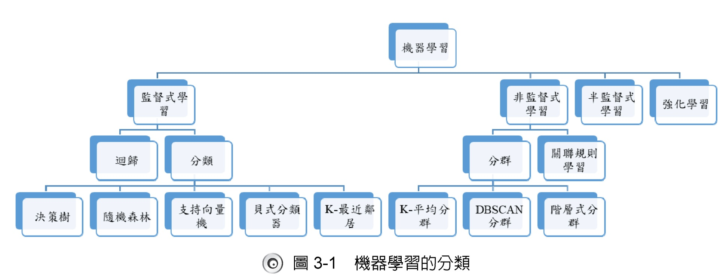
機器學習的方法

Slide 2

迴歸分析

Slide 3
迴歸分析是什麼？
迴歸分析是最常見的統計方法之一
迴歸分析係用以由自變項預測依變項，或是實驗控制(因)對被觀察的變項(果)的影響
例：由父母身高預測子女身高；用人口成長（自變項）預測（解釋）電話用戶數的成長
Y(依變項)= βX(自變項)+b

Slide 4
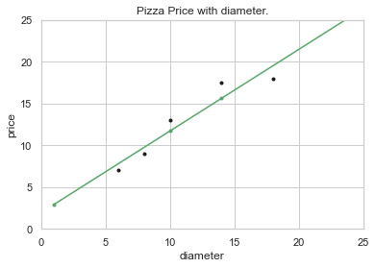
簡單迴歸
y = βX+b
在線性關係中，若兩變項之關係是完全相關時（r=1正相關或r=-1負相關），X與Y的關係呈一直線，兩變項之觀察值可以完全被方程式所涵蓋，其中β為斜率， b為截距，代入X可求得Y，代入Y可求得X，無須預測。
但是當兩變項間的關係未達到完全相關時（r≠±1），X與Y的關係是分佈在一個區域內，無法以一條直線來表示，而必須以最小平方法來求取一條最具代表性的直線，此線稱為最適線（best-fit line）或迴歸線（regression line），再利用此迴歸線來預測因果關係。

Slide 5
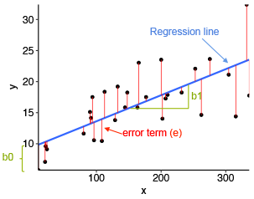
模型評估
代表性的迴歸線與實際的觀察值之間有誤差

Slide 6
實作1：pizza價格
No. Diameter Price($)
(inch)
1 6 7
2 8 9
3 10 13
4 14 17.5
5 18 18

Slide 7
LinearRegression
線性模型：y = βX+b
X：自變數 y：依變數 β：迴歸係數 b：偏差(bias)
LinearRegression模型在Sklearn.linear_model下，它主要是通過fit(x,y)的方法來訓練模型，其中x為資料的屬性，y為對應標記。
predict(): 預測。它通過fit()算出的模型引數構成的模型，對解釋變數進行預測其類屬性。預測方法將返回預測值y_pred。

Slide 8
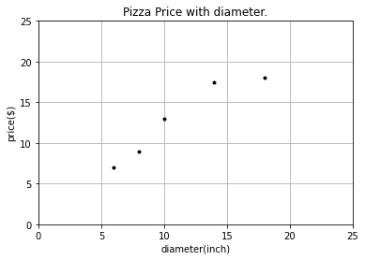
觀察資料
貼碼時注意：
左“、右 “ 符號
指令縮排位置
import numpy as np
import matplotlib.pyplot as plt
X = [[6], [8], [10], [14], [18]]
y = [[7], [9], [13], [17.5], [18]]
plt.figure()
plt.title('Pizza Price with diameter.')
plt.xlabel('diameter(inch)')
plt.ylabel('price($)')
plt.axis([0, 25, 0, 25])
plt.grid(True)
plt.plot(X, y, 'k.')
plt.show()

Slide 9
建立模型與評估
#接上例
from sklearn.linear_model import LinearRegression
…………….
reg = LinearRegression()
# X and y is the data in previous code.
reg.fit(X, y)
print(u'係數', reg.coef_)
print (u'截距', reg.intercept_)
print (u'評分函式', reg.score(X, y))
X2 = [[1], [10], [14], [25]]
y2 = reg.predict(X2)
print(y2)

Slide 10
新資料預測
#接上例
X2 = [[1], [10], [14], [25]]
y2 = reg.predict(X2)
print(y2)
#繪製線性迴歸圖形
plt.figure()
plt.title(u'Pizza Price with diameter.') #標題
plt.xlabel(u'diameter') #x軸座標
plt.ylabel(u'price') #y軸座標
plt.axis([0, 25, 0, 25]) #區間
plt.grid(True) #顯示網格
plt.plot(X, y, 'bo') #藍色點
plt.plot(X2, y2, color = 'r')

Slide 11
sklearn.linear_model.LinearRegression
https://scikit-learn.org/stable/modules/generated/sklearn.linear_model.LinearRegression.html
Class sklearn.linear_model.LinearRegression(*, fit_intercept=True, normalize=False, copy_X=True, n_jobs=None, positive=False)
copy_X: 輸入X在執行中可能會被改變，True代表copy X來執行，X就不會改變

Slide 12
多元迴歸
multiple regression，複迴歸
利用多個預測變數（自變數）去預測另一依變數
例：以智商、閱讀時間和與他人討論頻率，三個變項來預測學業表現
Y(學業表現)=b₁X₁(智商)+b₂x₂ (閱讀時間)+b₃x₃(討論頻率)+α
b₁、b₂、b₃三個迴歸係數代表X₁(智商)、 x₂ (閱讀時間)、x₃(討論頻率)三個變項對Y的預測能力
多元迴歸同時處理多個迴歸係數，必須考慮預測變項之間是否有共變關係存在，因為預測變項間之共變關係將影響迴歸係數之計算，必須加以控制

Slide 13
實作2：蛋糕價格預測
使用連鎖蛋糕店的 店面面積（坪）與車站距離（公里）來預測分店單月銷售量（萬日圓）。
No. 面積 車站距離 價格
1 10 80 469
2 8 0 366
3 8 200 371
4 5 200 208
5 7 300 246
6 8 230 297
7 7 40 363
8 9 0 436
9 6 330 198
10 9 180 364

Slide 14
複迴歸分析
import numpy as np
from sklearn.linear_model import LinearRegression
X = np.array([ [10, 80], [8, 0], [8, 200], [5, 200], [7, 300], [8, 230], [7, 40], [9, 0], [6, 330], [9, 180] ])
y = np.array([469, 366, 371, 208, 246, 297, 363, 436, 198, 364])
reg= LinearRegression()
reg.fit(X, y)
print(u'係數', reg.coef_)
print (u'截距', reg.intercept_)
print (u'評分函式', reg.score(X, y))
print('The residual sum of squares: {:.2f}'.format(np.mean((reg.predict(X)-y)** 2)))
predicted = np.array([ [10, 110] ])
predicted_sales = reg.predict(predicted)
print("%d" % predicted_sales)

Slide 15
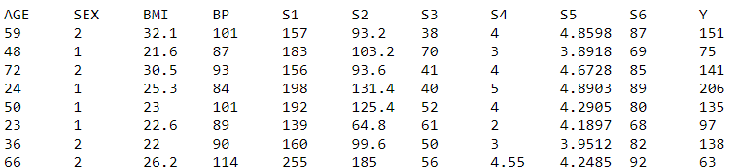
實作3：Diabetes Data
https://www4.stat.ncsu.edu/~boos/var.select/diabetes.html
這是一個糖尿病的資料集，主要包括442行資料，10個屬性值，分別是：Age(年齡)、性別(Sex)、BMI (體質指數)、Average Blood Pressure(平均血壓)、S1~S6一年後疾病級數指標。Target為一年後患疾病的定量指標。

Slide 16
實作3：Diabetes 分析
………………………
diabetes = datasets.load_diabetes() #載入資料
print(diabetes.DESCR)
X = diabetes.data
Y = diabetes.target
………………………
………………………
# 不用predit 新case

Slide 17
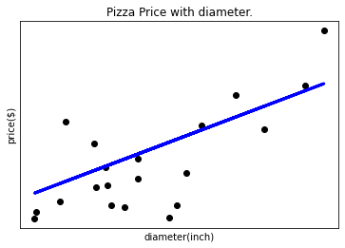
請參考：diabetes2_regress_plot.py (只取X的第二個屬性, BMI)
Coefficients: [938.23786125]
Mean squared error: 2548.07
Coefficient of determination: 0.47

